Slide 1
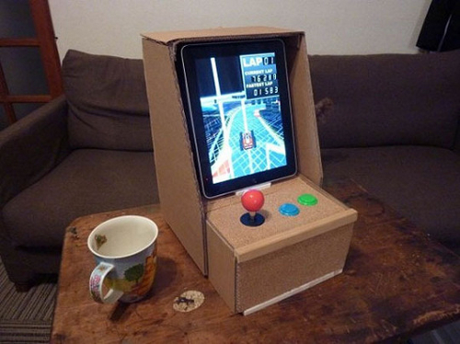
MATERIAL DE APOYO
Unidad 2 Guía 13
Identificar los pasos para planificar la elaboración de un objeto tecnológico.
Tecnología 4° A-B-C

Slide 2
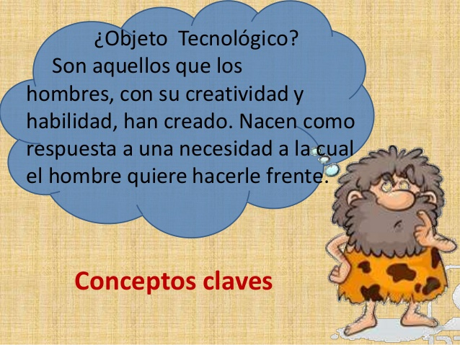

Slide 3

Objetos tecnológicos que ayudan a la vida diaria

Slide 4
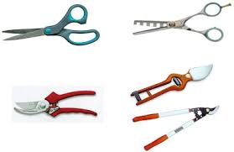
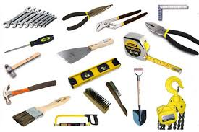

Herramientas y materiales.

